Slide 1











AI와 함께 하는 커플 대화 솔루션

Slide 2








Contents
Chapter.01
프로젝트 개요
Chapter.02
프로젝트 구조
1. 기획의도
2. 시장/성장성 분석
3. 팀 소개
1. 인프라 구조
2. 사용한 기술 목록
Chapter.03
프로젝트 흐름
Chapter.04
프로젝트 디테일
ai 기반 채팅 상담 프로세스
1. 회원 관리 2. 채팅방 구현
3. 감정분석 4. 리포트 생성 및 조회
Chapter.05
개선 방향성 및 서비스 시연
Chapter.06
Q & A

Slide 3




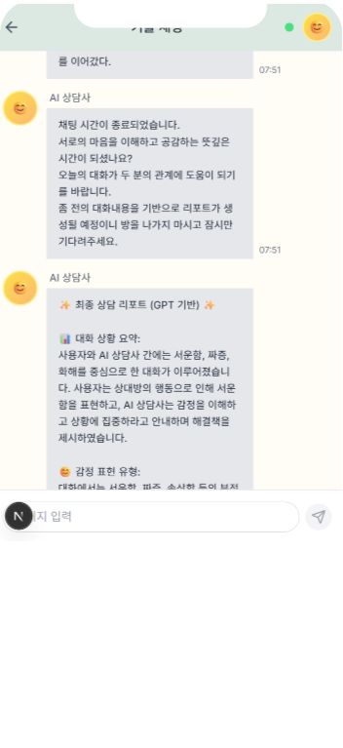

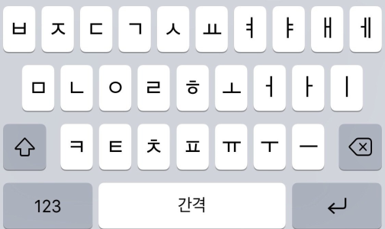

Chapter.01 기획 의도
“사랑도 프로세스가 필요해”
– 커플상담을 모티브로 한 커플 커뮤니케이션 솔루션
이 프로젝트는 연인 또는 부부가 겪는 갈등을 해결하기 위해 AI가 중립적인 상담사 역할을 수행하는 실시간 대화 플랫폼입니다.
실제 커플 상담을 모티브로 하여, 시간 제한과 상황 동기화, 감정수용, 타인 수용 등 다양한 심리적 전문성을 갖춘 서비스를 제공합니다.
전문 상담이 부담스러운 사용자에게, 가볍지만 효과적인 AI 기반의 대화형 상담을 제공하는 것이 핵심 기획 의도입니다.

Slide 4







Chapter.01 시장, 성장성 분석
사랑과 이해를 돕는 기술이 필요한 세상
주요 타깃 시장
경쟁사 분석
연인/커플 사용자층: 갈등 해결, 감정 조율 등 관계 개선 니즈 보유
Z세대 및 MZ세대: 비대면, 즉각적이고 부담 없는 상담 방식 선호
심리적 접근이 어려운 사용자: 사람에게 직접 털어놓기 어려운 사람들
미국:
Relish: 미국 기반 커플 성장 코칭 앱, 퀴즈·코칭 중심
국내:
연애 심리 콘텐츠 (e.g. 연애의과학):
콘텐츠 위주, 실시간 대화 없음
트렌드 기반 성장 가능성
차별점
AI 심리 상담/감정 분석 시장이 빠르게 성장 중
GPT 및 LLM의 공감형 대화 응용은 초기지만 유망한 분야
디지털 치료제(DTx)와 감정 헬스케어 시장이 확장 중
자기 계발, 연애 심리 콘텐츠 수요는 지속적으로 높음
GPT 기반 실시간 감정 탐지 및 브로드캐스팅
커플 간 직접 대화 중 AI가 개입하며 유도
15분 타이머 기반의 구조화된 감정 순차 대화
감정 키워드 감지 → 리포트 생성까지 자동화

Slide 5







Chapter.01 팀 소개
감정을 이해하고자 모인 팀
이민영
박성리
이한솔
한예은
우원경
[ Team Leader ]
[ Chat ]
[ User/Security ]
[ Report ]
[ AI ]
프로젝트 아키텍처 설계
AWS 기반 인프라 구축 및
배포
python fast api 기반 웹소켓 서버 구축과 각 주제 별 채팅 세션 분리
JWT 기반 인증과 이메일 인증을 제공하는 커플 매칭/관리 서비스의 백엔드 API 서버
채팅 로그 기반 GPT 호출 및 리포트 파싱/저장, 커플별
감정 요약 및 개선방안 자동화
채팅 로그 기반 KoNLPy 형태소 분석 및 감정 흐름파악
GPT 모델과 결합하여 관계 진단 및 리포트생성

Slide 6



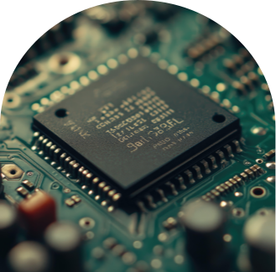



Chapter.2 인프라구조 및 사용 기술
사이를 좁히는 기술, 마음을 잇는 인프라
사용 기술 스택
실시간 통신
& 연결 관리
비즈니스 로직
& 세션 컨트롤
데이터 저장
& GPT 연동
FastAPI, SQLAlchemy (Async)
Redis (Pub/Sub), WebSocket
OpenAI GPT API, KoNLPy
Uvicorn
FastAPI와 WebSocket을 기반으로 사용자 간 실시간 채팅을 연결하며, ConnectionManager가 방별 접속자를 효율적으로 관리합니다.
FastAPI와 WebSocket을 기반으로 사용자 간 실시간 채팅을 연결하며, ConnectionManager가 방별 접속자를 효율적으로 관리합니다.
SQLAlchemy 기반의 DB에 채팅, 세션, 리포트를 저장하고, OpenAI GPT API를 통해 감정 분석과 리포트 생성을 자동화합니다.

Slide 7







Chapter.03 프로젝트 흐름
첫 번째: 사용자 매칭 및 WebSocket 연결
“AI 상담의 여정:
갈등에서 공감까지”
두 사용자가 채팅방에 입장 → WebSocket 연결 → 사용자 인증
핵심 키워드: 사용자 인증, WebSocket 연결, ConnectionManager
두 번째: AI 중재 기반 상담 세션 진행
상황 주제 → 감정 주제로 이어지는 15분 세션 기반 상담
감정 키워드 실시간 감지 + GPT 기반 반응 / 연장 여부 체크
핵심 키워드: GPTService, 15분 타이머, 연장, 자동 전환
세 번째: 상담 종료 및 리포트 생성
두 번째 세션 종료 시 전체 채팅을 기반으로 GPT가 리포트 생성
상담 종료 메시지 전송 → 사용자에게 리포트 안내
핵심 키워드: 자동 리포트 생성, GPT 요약

Slide 8



Chapter.04 프로젝트 디테일
첫 번째: 인증 및 사용자 등록
각자의 손끝에서 태어난,
하나의 완성된 이야기
• JWT(Json Web Token)를 이용한 사용자 로그인 및 인증
• 이메일 인증을 통해 회원가입 또는 신원 확인 절차 수행
두 번째: 커플 매칭 기능 제공
• 사용자 간 매칭 요청, 수락, 상태 관리
• 매칭된 커플 정보 및 상태 추적
세 번째: 커플 서비스 지원을 위한 백엔드 API
• 커플 간 채팅 기록 저장 및 불러오기
• 감정 키워드 감지 이후 Redis 발행 처리

Slide 9



Chapter.04 프로젝트 디테일
첫 번째: WebSocket 연결 및 사용자 인증
각자의 손끝에서 태어난,
하나의 완성된 이야기
•FastAPI: WebSocket 라우팅 처리 및 ASGI 기반 비동기 통신
•JWT 인증: 클라이언트의 access token을 통해 사용자 검증
• 방 별로 사용자 소켓 연결 상태 관리
두 번째: 채팅 메시지 송수신 및 브로드캐스팅
• 채팅 메시지 DB 저장 (로그 기록)
• 채팅방의 모든 사용자에게 실시간 메시지 전달
• 감정 키워드 탐지 및 사용자 알림 처리
세 번째: 세션 타이머 및 상담 흐름 제어
• 15분 타이머 기반 세션 시작/연장/종료 로직
• 대화 종료 후 GPT 분석 및 리포트 생성
• 환경 변수 관리 (.env)

Slide 10



Chapter.04 프로젝트 디테일
첫 번째: 감정 키워드 자동 감지
각자의 손끝에서 태어난,
하나의 완성된 이야기
• 메시지 수신 시, 감정 단어 탐지
• Redis를 통해 브로드캐스트되어 감정 안내 메시지 전달
• 사용자의 감정을 실시간 파악하여 ai 상담사 역할 부여
두 번째: GPT를 활용한 대화 분석
•. 세션 종료 후 전체 채팅 내용을 기반으로 GPT에게 리포트 요청
•. 사용된 기술: openai.ChatCompletion.create()
•. 대화의 핵심 요약, 공감 지점, 대화 스타일, 개선 포인트 등을 AI가 서술
세 번째: AI 리포트 자동 생성 및 포맷팅
•. GPT의 결과를 구분 가능한 섹션(요약 / 문제 요인 / 공감 포인트 등)으로 구조화
•. 이 리포트는 최종적으로 채팅방에 자동 전송됨
•. 사용자에게 대화의 결산이자 피드백 역할 제공

Slide 11



Chapter.04 프로젝트 디테일
첫 번째: 채팅 로그 수집 및 GPT 호출
각자의 손끝에서 태어난,
하나의 완성된 이야기
• 각 세션 종료 시점에 사용자들의 채팅 내역을 수집
• 해당 로그를 GPT 모델에게 전달하여 요약, 분석, 감정 파악 요청
• 사용 기술: openai.ChatCompletion, 대화 컨텍스트 구성
두 번째: GPT 응답 파싱 및 구조화된 리포트 생성
•. GPT의 응답을 항목별(요약, 감정, 문제요소, 개선방안 등)로 파싱
• 사람이 읽기 좋은 형태로 정리
• 결과는 하나의 종합 리포트로 구성됨
세 번째: 리포트 저장
• 생성된 리포트를 DB에 저장
• 최종 세션 종료 후 데이터베이스로 리포트 자동 전송
• 상담을 마무리하는 피드백 도구 역할 수행

Slide 12







Chapter.05 개선 방향성
서로를 향한 한 걸음, 그 다음을 위해
Before
After
나의 감정 알아보기
감정 카드 기반 자기 이해
사용자 개인의 감정을 탐색하는 기능 미구현
감정카드를 활용하여 사용자가 자신의 감정을
시각적으로 탐색할 수 있도록 구성
커플 문답 기능
커플 문답 기능 고도화
관계를 돌아보고 미래를 그리는 문답 기능 미구현
단순한 질문이 아닌, 서로의 가치관과
미래를 공유할 수 있는 미래지향적 질문 중심 설계

Slide 13









감사합니다.
Tomato.Lab

